Slide 1
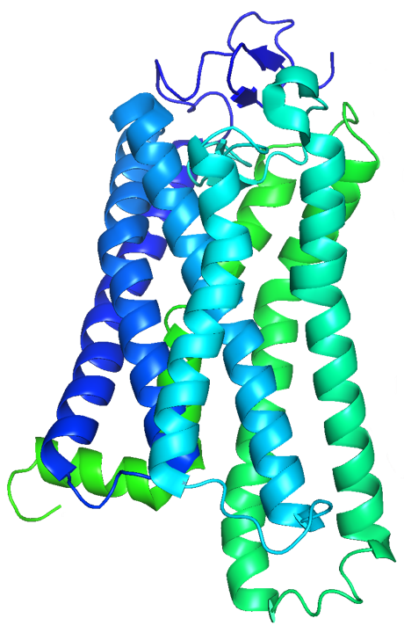
Sveučilište u Zagrebu
Prirodoslovno-matematički fakultet
Kemijski odsjek
Boris Gomaz
Kemijski seminar I
Izrađen prema: J. A. Marsh i S. A. Teichmann, Annu. Rev. Biochem. 84 (2015) 551–575.
Poslijediplomski studij kemije – smjer Anorganska i strukturna kemija
Zagreb, 25. svibnja 2022.
Simetrija u kvaternoj strukturi proteina

Slide 2
Sadržaj
Proteini ●
Strukturne razine proteina –
Hemoglobin –
● Simetrija
– Netranslacijske operacije simetrije
– Translacijske operacije simetrije
Struktura proteina
Homomerni kompleksi
Heteromerni kompleksi
2

Slide 3
Proteini
20 proteinogenih aminokiselina
Lijeva kiralnost (osim glicina)
Bočni ogranak određuje karakter
Planarna peptidna veza

Slide 4
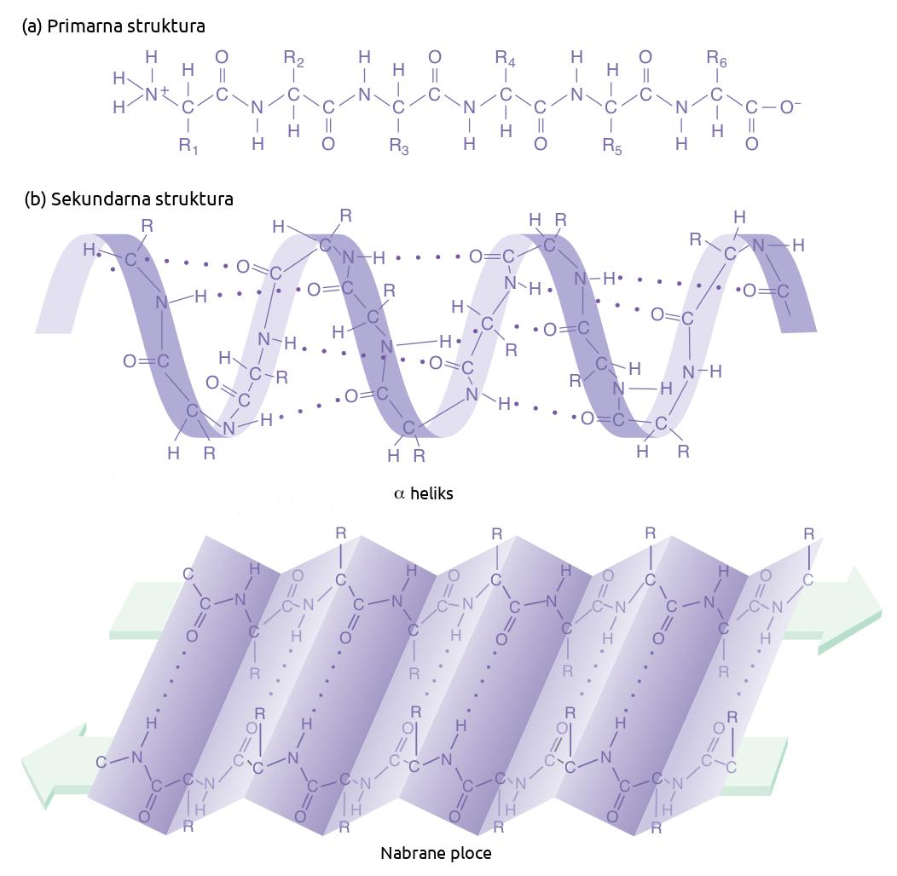
Strukturne razine proteina
A. J. F. Griﬃths, S. R. Wessler, S. B. Carroll, J. Doebley, Introduction to genetic analysis, Eleventh edition, W. H. Freeman and Company, USA (2015), str. 323

Slide 5
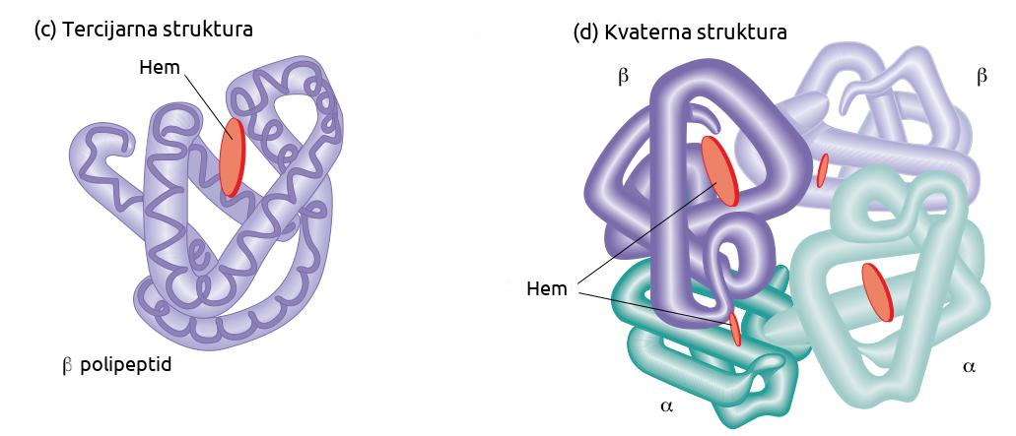
Hemoglobin
A. J. F. Griﬃths, S. R. Wessler, S. B. Carroll, J. Doebley, Introduction to genetic analysis, Eleventh edition, W. H. Freeman and Company, USA (2015), str. 323

Slide 6
Hemoglobin
Jedan od prvih proteina proučavan rendgenskom kristalografijom
Max Perutz 1962. osvaja Nobelovu nagradu
Tetramer kojeg čine dvije α-podjedinice i β-podjedinice

Slide 7
Simetrija
Javlja se u svemu – od znanosti do umjetnosti
Kemija: kvantna kemija, spektroskopija i kristalografija
Kristal – jedinična ćelija – asimetrična jedinica

Slide 8
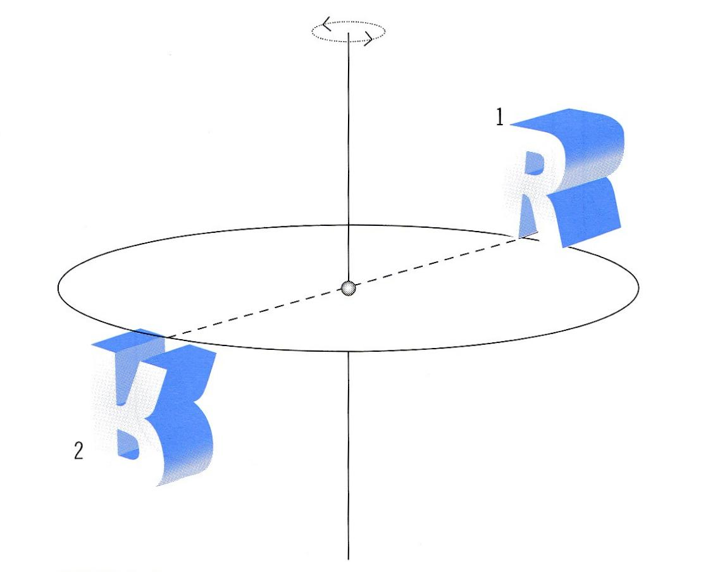
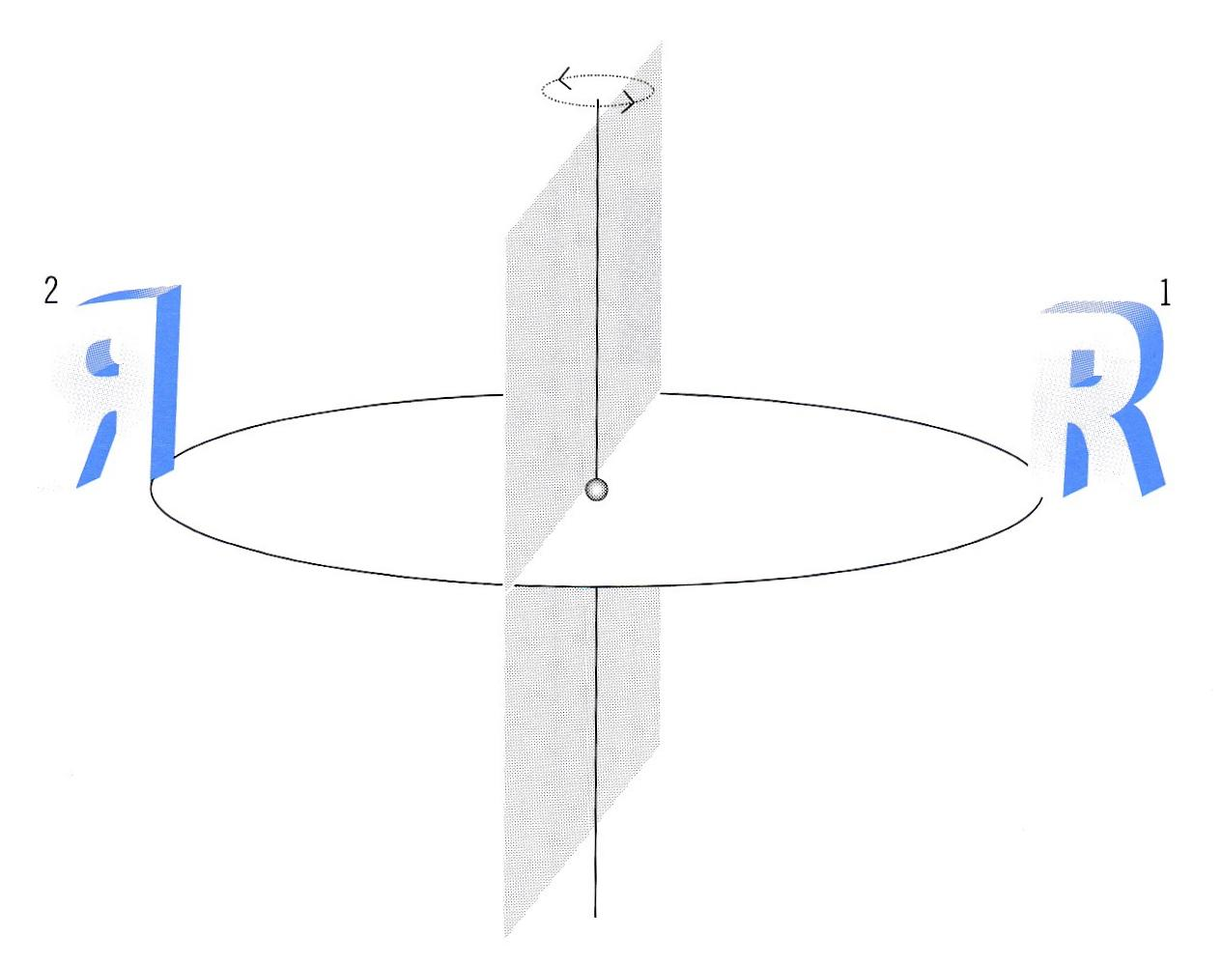
Netranslacijske operacije simetrije
Inverzija
Refleksija
L.-L. Ooi, Principles of X-ray crystallography, Oxford University Press, UK, 2010, str. 36–43.

Slide 9
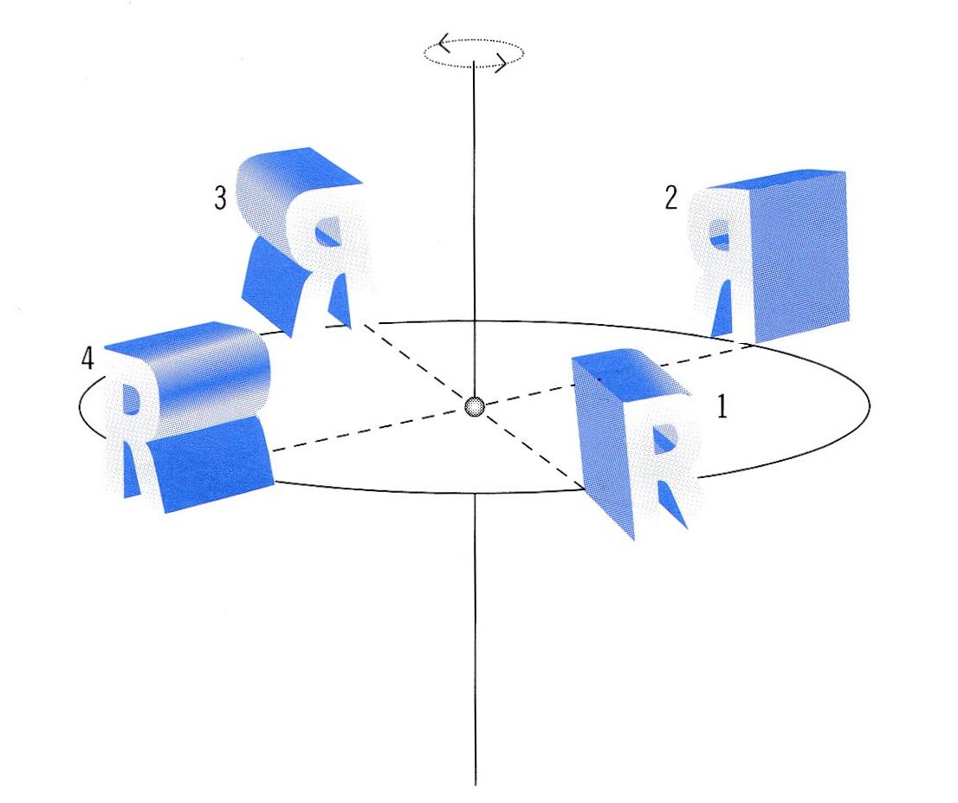
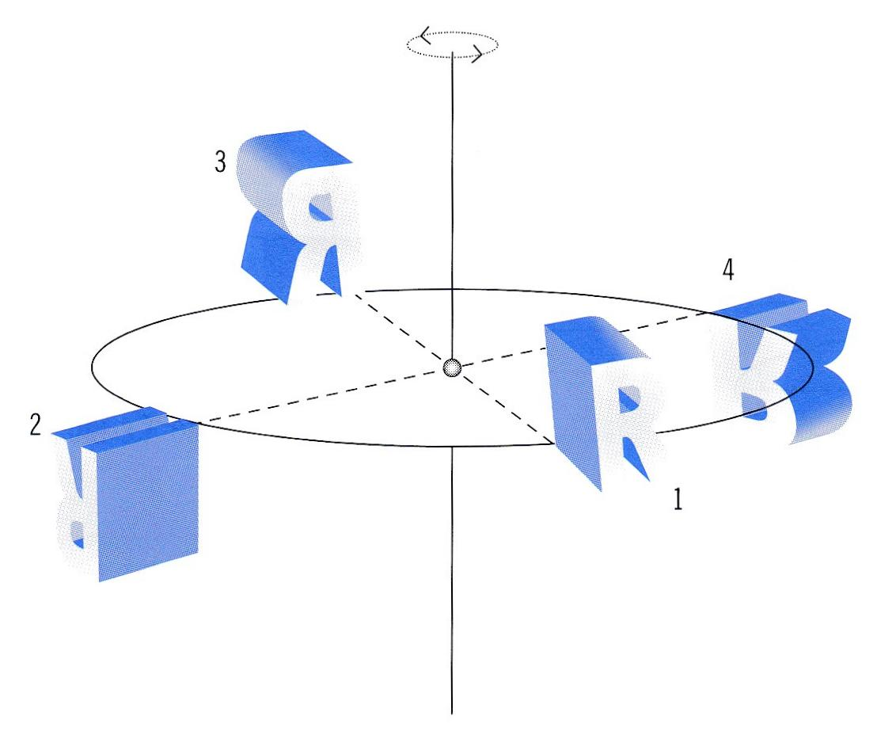
Netranslacijske operacije simetrije
Rotacija
Rotoinverzija
L.-L. Ooi, Principles of X-ray crystallography, Oxford University Press, UK, 2010, str. 36–43.

Slide 10
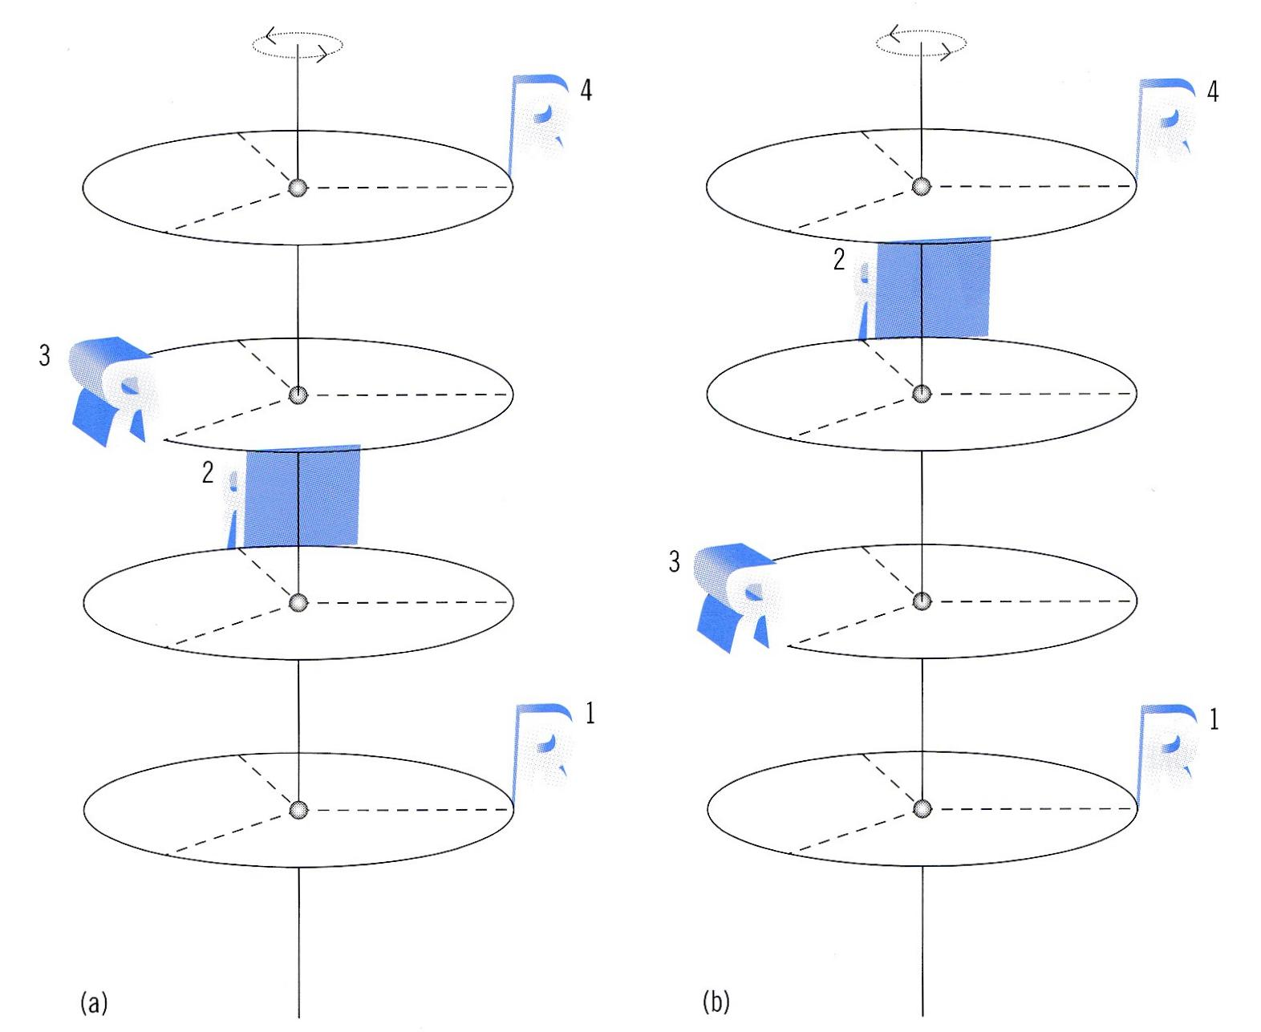
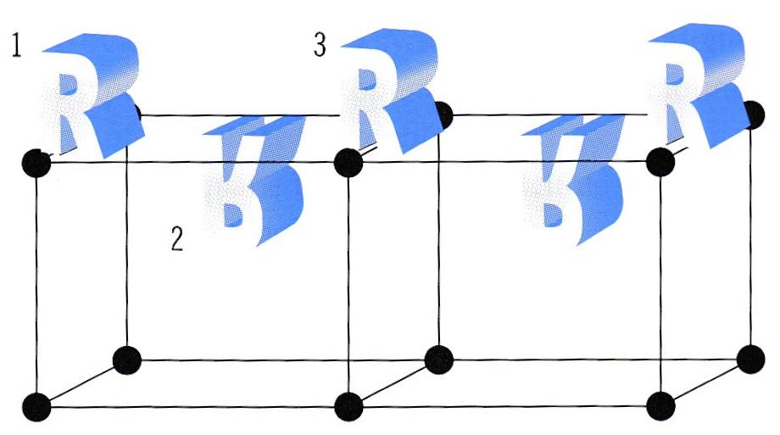
Translacijske operacije simetrije
Vijčana os
Klizna ravnina
L.-L. Ooi, Principles of X-ray crystallography, Oxford University Press, UK, 2010, str. 36–43.

Slide 11
Struktura proteina
Zbog kiralnosti kod proteina zabranjene inverzija i zrcaljenje
Broj prostornih grupa: 230 → 65
SCXRD, NMR, EM
Protein Data Bank (PDB)

Slide 12
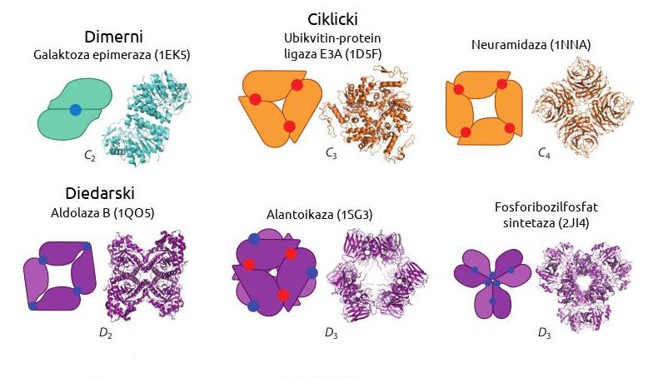
Homomerni kompleksi
J. A. Marsh i S. A. Teichmann, Annu. Rev. Biochem. 84 (2015) 551–575.

Slide 13
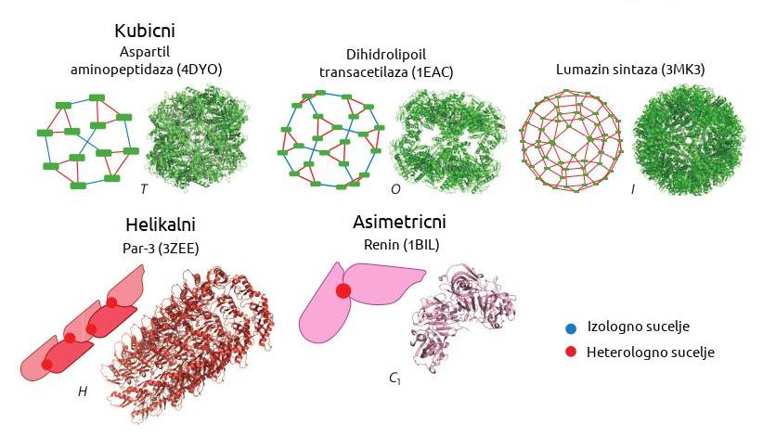
Homomerni kompleksi
J. A. Marsh i S. A. Teichmann, Annu. Rev. Biochem. 84 (2015) 551–575.

Slide 14
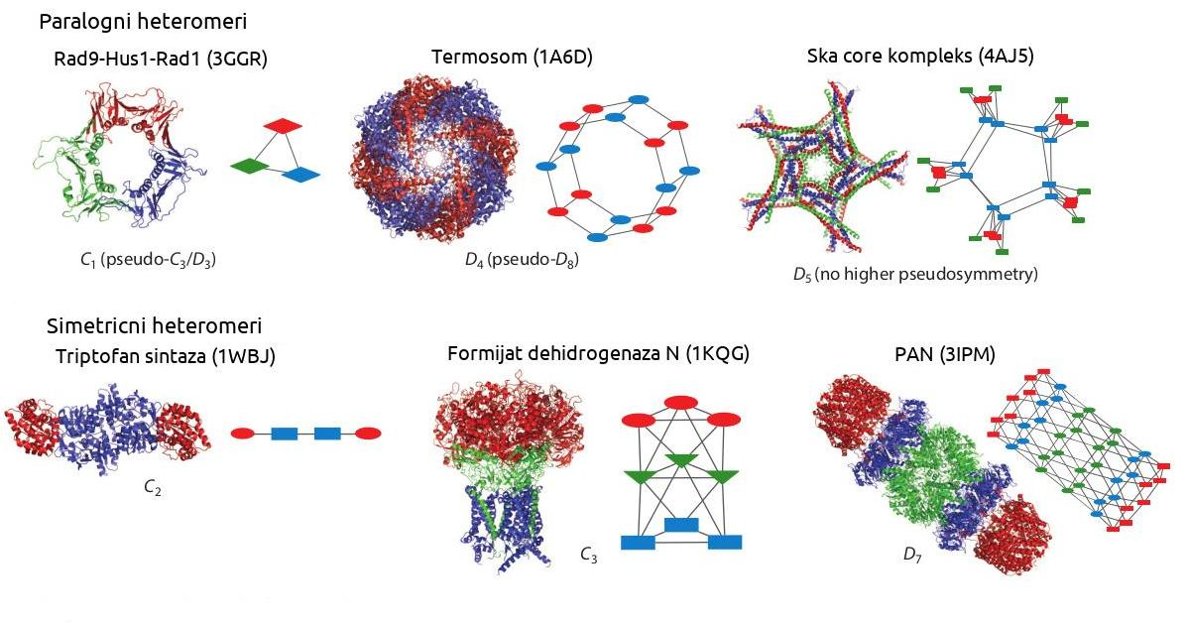
Heteromerni kompleksi
J. A. Marsh i S. A. Teichmann, Annu. Rev. Biochem. 84 (2015) 551–575.

Slide 15
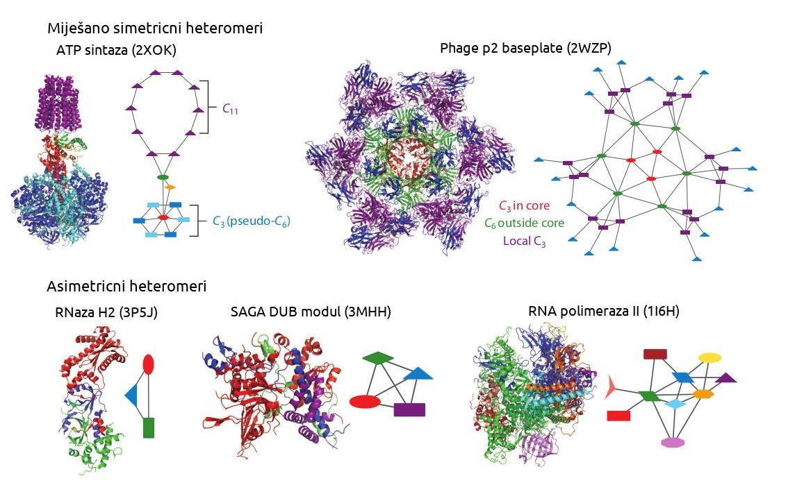
Heteromerni kompleksi
J. A. Marsh i S. A. Teichmann, Annu. Rev. Biochem. 84 (2015) 551–575.

Slide 16
Zaključak
Četiri strukturne razine proteina
Kvaterna struktura – hemoglobin
Netranslacijske i translacijske operacije simetrije
Homomerni i heteromerni kompleksi

Slide 17
Hvala na pozornosti

